Slide 1
Бюджет министерства спорта и молодежной политики мурманской области для граждан
Выпуск 8. июль 2020 года

Slide 2
СТРУКТУРА МИНИСТЕРСТВА СПОРТА И МОЛОДЕЖНОЙ ПОЛИТИКИ МУРМАНСКОЙ ОБЛАСТИ
12.12.2019
НАЧАЛО ОСУЩЕСТВЛЕНИЯ ФУНКЦИЙ
В СФЕРЕ СПОРТА И МОЛОДЕЖНОЙ ПОЛИТИКИ
ПОЛОЖЕНИЕ О МИНИСТЕРСТВЕ СПОРТА И МОЛОДЕЖНОЙ ПОЛИТИКИ МУРМАНСКОЙ ОБЛАСТИ
ОТ 03.12.2019 № 553-пп
Министр спорта и молодежной политики
Мурманской области
Клебанов Денис Вадимович
Заместитель министра спорта и молодежной политики Мурманской области
Наумова Светлана Ивановна
Заместитель министра спорта и молодежной политики Мурманской области
Марковина Наталья Петровна
Управление молодежной
политики и общественных
проектов
Управление развития спорта
высших достижений, подготовки
спортивного резерва, физической
культуры и спортивно-массовой
работы с населением
Управление экономики, правового и кадрового обеспечения, работы
с подведомственными
организациями
Сектор по работе с территориями
Сектор развития спорта
высших достижений
и спортивного резерва
Сектор экономики и работы
с подведомственными
организациями
Сектор развития
физической культуры,
спортивно-массовой работы
с населением и спортивной
инфраструктуры
Сектор по работе с молодежными НКО и грантовой поддержке
Сектор правового
и кадрового обеспечения
2

Slide 3
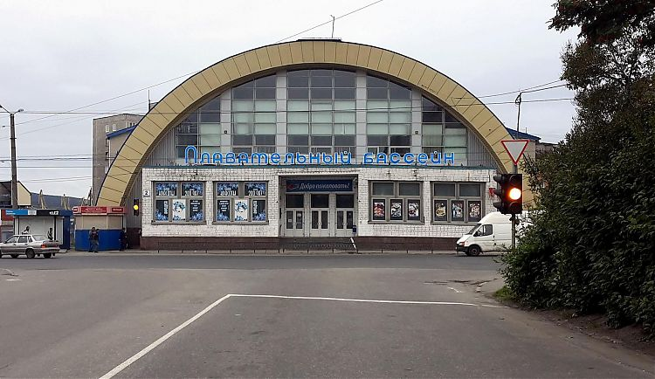
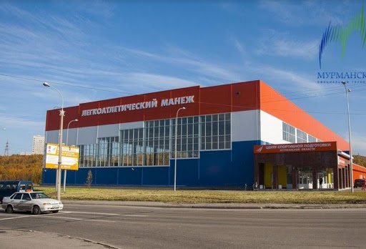
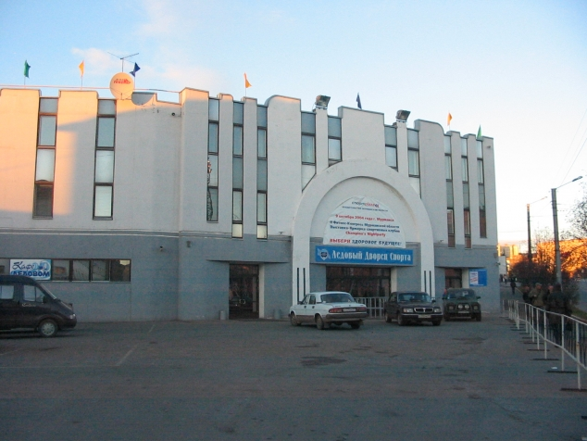
ГОСУДАРСТВЕННЫЕ ОБЛАСТНЫЕ УЧРЕЖДЕНИЯ, ПОДВЕДОМСТВЕННЫЕ МИНИСТЕРСТВУ
ГОБУМП "Региональный центр поддержки молодежных и добровольческих инициатив"
183031, Мурманская обл, Мурманск г, Подстаницкого ул, д. 1 тел.: +7 (8152) 41-02-35; факс.: +7 (8152) 41-02-35; E-mail: patriot-1998@mail.ru
ГАУМО "Мончегорская СШОР по горнолыжному спорту"
184511, Мурманская обл, Мончегорск г, Нюдовская ул, д. 14 тел.: +7 (81536) 7-36-85; E-mail: nudski@yandex.ru
ГАУМО "Мурманская областная спортивная школа олимпийского резерва"
183032, Мурманская обл, Мурманск г, Радищева ул, д. 78 тел.: +7 (8152) 25-10-11; E-mail: mossor@bk.ru
ГАУМО "Центр спортивной подготовки"
183052, Мурманская обл, Мурманск г тел.: +7 (8152) 24-48-25; E-mail: info@csp51.ru
ГАУМО "Мурманская областная спортивная школа олимпийского резерва по зимним видам спорта"
183052, Мурманская обл, Мурманск г тел.: +7 (8152) 99-99-14; факс.: +7 (8152) 99-99-15; E-mail: zvssport@yandex.ru
Государственное областное бюджетное учреждение "Мурманская областная спортивная школа"
183053, Мурманская обл, Мурманск г, Капитана Копытова ул, д. 36, к. А тел.: +7 (8152) 53-19-88; факс.: +7 (8152) 53-19-88; E-mail: modussh@mail.ru
ГАУМО "Комплексная спортивная школа олимпийского резерва"
183038, Мурманская обл, Мурманск г, Челюскинцев ул, д. 2А тел.: +7 (8152) 42-45-97; факс.: +7 (8152) 42-45-97; E-mail: kdush@list.ru
ГАУМО "Кировская СШОР по горнолыжному спорту"
184250, Мурманская обл, Кировск г, Олимпийская ул, д. 91А тел.: +7 (81531) 5-61-92; факс.: +7 (81531) 5-63-03; E-mail: kir.alpskischool@mail.ru
ГОУП "Учебно-спортивный центр"
183038, Мурманская обл, Мурманск г, Челюскинцев ул, д. 2, к. А тел.: +7 (8152) 42-26-70; факс.: +7 (8152) 42-46-89; E-mail: sport@uscenter.ru
3

Slide 4
СВЕДЕНИЯ О ДОХОДАХ И РАСХОДАХ МИНИСТЕРСТВА: ПЛАН И ИСПОЛНЕНИЕ НА 01.07.2020
2020 год
план
2020 год
факт
млн рублей
ОТКЛОНЕНИЕ
факта от плана
ДОХОДЫ
709,5
178,2
531,3
25,1 %
РАСХОДЫ
1 078,7
315,9
-762,8
- 29,3 %
ПОСТУПИЛО:
ИЗРАСХОДОВАНО на 01.07.20:
Межбюджетный трансферт из федерального бюджета на реализацию мероприятий по оснащению объектов спортивной инфраструктуры спортивно-технологическим оборудованием, закупку спортивного оборудования для СШОР и УОР, и реализацию мероприятий по приобретению спортивного оборудования и инвентаря для приведения организаций спортивной подготовки в нормативное состояние
310,5
ГП «РАЗВИТИЕ ФИЗИЧЕСКОЙ КУЛЬТУРЫ И СПОРТА»
74,1
4,4
1 506,9
5,4
РЕАЛИЗАЦИЯ МОЛОДЕЖНОЙ ПОЛИТИКИ
203,1
РЕГИОНАЛЬНЫЙ ПРОЕКТ «СПОРТ – НОРМА ЖИЗНИ»
0,2
РЕГИОНАЛЬНЫЙ ПРОЕКТ «СОЦИАЛЬНАЯ АКТИВНОСТЬ»

Slide 5
ГП «РАЗВИТИЕ ФИЗИЧЕСКОЙ КУЛЬТУРЫ И СПОРТА» НА 2014-2020 ГОДЫ
ПМО от 30.09.2013 № 569-ПП
создание условий для максимальной вовлеченности населения Мурманской области в систематические занятия физической культурой и спортом
4 подпрограммы реализуются Министерством спорта и молодежной политики Мурманской области
Оценка эффективности государственной программы за 2019 год
Цель -
Оценка эффективности государственной программы за 2018 г.
Задачи:
1. Совершенствование системы физического воспитания различных категорий и групп населения, в том числе в образовательных учреждениях
2. Повышение мотивации граждан к регулярным занятиям физической культурой и спортом и ведению здорового образа жизни
3. Повышение эффективности подготовки спортсменов в спорте высших достижений
4. Обеспечение населения региона качественной, доступной и безопасной спортивной инфраструктурой
Подпрограмма 1 :
Развитие массового спорта
92,45
Средний уровень эффективности
Подпрограмма 2:
Подготовка спортивного резерва
%
Степень достижения показателей
96,41
Подпрограмма 3.
Развитие спортивной инфраструктуры
99,3
107,1
Подпрограмма 4.
Обеспечение реализации государственной программы
млн
рублей
Динамика значения показателей по сравнению с предыдущим годом
Степень выполнения мероприятий
Динамика исполнения ГП
Ответственный исполнитель - Министерство спорта и молодежной политики Мурманской области
Соисполнители:
Министерство строительства Мурманской области

Slide 6
ПРИОРИТЕТНЫЕ НАПРАВЛЕНИЯ РАЗВИТИЯ ФКиС в 2020 ГОДУ
KPI: увеличение доли систематически занимающихся физической культурой и спортом
Массовый спорт
Спорт высших достижений
ПРОВЕДЕНИЕ ДЕКАДЫ ЗОЖ «СПОРТИВНЫЕ КАНИКУЛЫ ЗАПОЛЯРЬЯ»
ПРОВЕДЕНИЕ ПЕРВЕНСТВА РОССИИ ПО ЗИМНЕМУ КАЙТИНГУ
РАЗРАБОТКА И ПРИНЯТИЕ НПА ПО ПРЕДОСТАВЛЕНИЮ ГРАНТОВ И СУБСИДИЙ СО НКО
впервые
ПРОВЕДЕНИЕ ПЕРВЕНСТВА РОССИИ ПО ДЗЮДО
НОВЫЙ ФОРМАТ ФИЗКУЛЬТУРНЫХ МЕРОПРИЯТИЙ. ПРОВЕДЕНИЕ СЕРИИ ОНЛАЙН-СОРЕВНОВАНИЙ «ЗаполярныйЗОЖ»
СОЗДАНИЕ НА БАЗЕ МГТУ СТУДЕНЧЕСКОЙ КОМАНДЫ ПО БАСКЕТБОЛУ ДЛЯ УЧАСТИЯ В СОРЕВНОВАНИЯХ АСБ
!
РИСКИ: ВЕРОЯТНОСТЬ ОТМЕНЫ МЕРОПРИЯТИЙ В СВЯЗИ С COVID-19
!

Slide 7


ПРИОРИТЕТНЫЕ НАПРАВЛЕНИЯ РАЗВИТИЯ ФКиС в 2020 ГОДУ
KPI: создание современной среды в учреждениях и на объектах
физической культуры и спорта
Развитие спортивной инфраструктуры в Мурманской области
АСК и горнолыжный подъемник спортивной школы по горнолыжному спорту в г. Кировске
Комплексное развитие спорткомплекса «Долина Уюта»
Крытый каток с искусственным льдом
МАУ ГСЦ «Авангард»
Установка 5 площадок ГТО
Физкультурно-спортивный комплекс в г. Апатиты

Slide 8
О ВЫПОЛНЕНИИ ЦЕЛЕВЫХ ПОКАЗАТЕЛЕЙ ГОСУДАРСТВЕННОЙ ПРОГРАММЫ В 2019 ГОДУ*
СРОКИ РЕАЛИЗАЦИИ:
2014
2016
2018
2020
2015
2017
2019
Факт 2018
План 2019
Факт 2019
План 2020
Наименование
Доля населения, систематически занимающегося физической культурой и спортом, в общей численности населения, %
40,9
41,5
43,4
42,6
Количество спортивных сооружений (ед. на 100 тыс. населения)
178,7
183,2
183,3
183,5
Доля обучающихся и студентов, систематически занимающихся физической культурой и спортом, в общей численности обучающихся и студентов, %
94,4
94,6
94,6
95
ЦЕЛЬ - увеличение доли систематически занимающихся физической культурой и спортом
Доля граждан Мурманской области, выполнивших нормативы Всероссийского физкультурно-спортивного комплекса «Готов к труду и обороне» (ГТО), в общей численности населения, принявшего участие в сдаче нормативов Всероссийского физкультурно-спортивного комплекса «Готов к труду и обороне» (ГТО)
1 63,8
44
47
54,1
50
903,9
6,5
Доля граждан Мурманской области, занимающихся физической культурой и спортом по месту работы, в общей численности населения, занятого в экономике, %
21,8
22
23,5
22,3
Доля граждан в возрасте 6-15 лет, занимающихся в спортивных организациях, в общей численности детей и молодежи в возрасте 6-15 лет, %
36,5
37
39,2
38
Численность спортсменов МО, включенных в список кандидатов в спортивные сборные команды Российской Федерации
77
79
79
80
* - слайд представляется ведомством по итогам отчетного года

Slide 9
О ВЫПОЛНЕНИИ ЦЕЛЕВЫХ ПОКАЗАТЕЛЕЙ ГОСУДАРСТВЕННОЙ ПРОГРАММЫ В 2019 ГОДУ*
СРОКИ РЕАЛИЗАЦИИ:
2014
2016
2018
2020
2015
2017
2019
Факт 2018
План 2019
Факт 2019
План 2020
Наименование
Доля спортсменов-разрядников в общем количестве лиц, занимающихся в системе специализированных детско-юношеских спортивных школ олимпийского резерва, %
54,7
55,5
48,8
57
Доля спортсменов-разрядников, имеющих разряды и звания, %
15,4
16
14,4
16,5
Количество квалифицированных тренеров и тренеров-преподавателей физкультурно-спортивных организаций, работающих по специальности, ед.
2214
2218
2252
2242
ЦЕЛЬ - увеличение доли систематически занимающихся физической культурой и спортом
Доля организаций, оказывающих услуги по спортивной подготовке в соответствии с федеральными стандартами спортивной подготовки, в общем количестве организаций в сфере физической культуры и спорта, в том числе для лиц с ограниченными возможностями здоровья и инвалидов, %
1 63,8
100
100
100
100
Доля занимающихся на этапе высшего спортивного мастерства в организациях, осуществляющих спортивную подготовку, в общем количестве занимающихся на этапе совершенствования спортивного мастерства в организациях, осуществляющих спортивную подготовку
6,5
903,9
32,2
33
22,9
33,5
Единовременная пропускная способность объектов спорта (к всероссийскому нормативу)
40,8
43
40,3
45
Эффективность использования существующих объектов спорта
57,6
63
55,8
70
* - слайд представляется ведомством по итогам отчетного года

Slide 10

О КЛЮЧЕВЫХ РЕЗУЛЬТАТАХ МИНИСТЕРСТВА НА 01.07.2020
СТРОИТЕЛЬСТВО СПОРТИВНЫХ ОБЪЕКТОВ
В РАМКАХ НАЦПРОЕКТА «ДЕМОГРАФИЯ»
5 муниципальным образованиям предоставлена субсидия на оказание финансовой поддержки спортивным организациям, осуществляющим подготовку спортивного резерва для сборных команд РФ в соответствии с федеральными стандартами спортивной подготовки
ФОК В Г. АПАТИТЫ
ГОТОВНОСТЬ
55%
В рамках субсидии приобретено спортивное оборудование (ОФП и СВФ) для МАУ СШОР г. Мончегорска
Крытый каток с искусственным льдом МАУ ГСЦ «Авангард»
ГОТОВНОСТЬ
69%
Перечислена субсидия подведомственным учреждениям на адресную финансовую поддержку спортивных организаций
АСК Кировской СШОР по горнолыжному спорту
ГОТОВНОСТЬ
58%
Ведутся конкурсные процедуры на закупку спортивного оборудования для хоккея и комплект искусственного покрытия для футбольного поля с легкоатлетическими дорожками в ЗАТО г. Александровск
Горнолыжный подъемник Кировской СШОР по горнолыжному спорту
ГОТОВНОСТЬ
60%
Внесено 2 изменения в ГП МО «Развитие физической культуры и спорта» на 2014-2020 годы
Комплексное развитие с/к «Долина Уюта»
ГОТОВНОСТЬ
22%
В связи с пандемией физкультурные мероприятия переведены в онлайн-формат. Проведена серия онлайн-мероприятий «Заполярный ЗОЖ»

Slide 11
ГП «ГОСУДАРСТВЕННОЕ УПРАВЛЕНИЕ И ГРАЖДАНСКОЕ ОБЩЕСТВО » НА 2014-2020 ГОДЫ
ПМО от 30.09.2013 № 555-ПП
Укрепление гражданского единства многонационального народа Российской Федерации в Мурманской области
1 подпрограмма реализуются Министерством спорта и молодежной политики Мурманской области
Оценка эффективности государственной программы за 2019 год
Цель -
Оценка эффективности государственной программы за 2018 г.
Задачи:
1. Создание условий для сохранения традиционного образа жизни, традиционной хозяйственной деятельности и промыслов коренного малочисленного народа Севера - саамов (далее - КМНС)
2. Содействие в обеспечении гражданского и межнационального мира и согласия в Мурманской области
3. Содействие формированию и развитию общероссийского самосознания в Мурманской области, повышению гражданской активности
Подпрограмма 3 :
Укрепление этнокультурного многообразия, гражданского самосознания и патриотизма в Мурманской области
98,66
Средний уровень эффективности
%
Степень достижения показателей
100
Динамика исполнения ГП
102,6
97,5
млн
рублей
Динамика значения показателей по сравнению с предыдущим годом
Степень выполнения мероприятий
Ответственный исполнитель - Министерство спорта и молодежной политики Мурманской области, Министерство внутренней политики Мурманской области, Министерство образования и науки Мурманской области, Аппарат Правительства Мурманской области

Slide 12

ПРИОРИТЕТНЫЕ НАПРАВЛЕНИЯ РАЗВИТИЯ МОЛОДЕЖНОЙ ПОЛИТИКИ в 2020 ГОДУ
KPI: СОЗДАНИЕ УСЛОВИЙ ДЛЯ «УДЕРЖАНИЯ» МОЛОДЕЖИ, ФОРМИРОВАНИЕ ЕДИНОЙ МОЛОДЕЖНОЙ КОМАНДЫ РЕГИОНА И УСЛОВИЙ ДЛЯ ЕЕ КОНКУРЕНТОСПОСОБНОСТИ
ОСУЩЕСТВЛЕНИЕ КОМПЛЕКСА МЕР, НАПРАВЛЕННЫХ НА ПОДДЕРЖКУ МОЛОДЕЖНЫХ ИНИЦИАТИВ
СОЗДАНИЕ ОТКРЫТЫХ ПРОСТРАНСТВ ДЛЯ ПОДДЕРЖКИ И РАЗВИТИЯ МОЛОДЕЖНЫХ ИНИЦИАТИВ
ПРОВЕДЕНИЕ IV ФОРУМА КОРЕННЫХ МАЛОЧИСЛЕННЫХ НАРОДОВ СЕВЕРА, СИБИРИ И ДАЛЬНЕГО ВОСТОКА РОССИЙСКОЙ ФЕДЕРАЦИИ «РОССИЙСКИЙ СЕВЕР»
ПРОВЕДЕНИЕ КОНКУРСНОГО ОТБОРА ПО ПРЕДОСТАВЛЕНИЮ СУБСИДИЙ БЮДЖЕТАМ МУНИЦИПАЛЬНЫХ ОБРАЗОВАНИЙ НА ПРОВЕДЕНИЕ МЕРОПРИЯТИЙ ПО СОЗДАНИЮ ОТКРЫТЫХ ПРОСТРАНСТВ ДЛЯ ПОДДЕРЖКИ И РАЗВИТИЯ МОЛОДЕЖНЫХ ИНИЦИАТИВ
ВЫПЛАТА ИМЕННЫХ СТИПЕНДИЙ ГУБЕРНАТОРА МУРМАНСКОЙ ОБЛАСТИ ОДАРЕННЫМ ДЕТЯМ И УЧАЩЕЙСЯ МОЛОДЕЖИ
ПРЕДОСТАВЛЕНИЕ ГРАНТОВ И СУБСИДИЙ МОЛОДЕЖНЫМ И ДЕТСКИМ ОБЩЕСТВЕННЫМ ОБЪЕДИНЕНИЯМ МУРМАНСКОЙ ОБЛАСТИ И ФИЗИЧЕСКИМ ЛИЦАМ НА РЕАЛИЗАЦИЮ СОЦИАЛЬНО ЗНАЧИМЫХ ПРОЕКТОВ И ПРОГРАММ
!
!
РИСКИ: ВЕРОЯТНОСТЬ ОТМЕНЫ МЕРОПРИЯТИЙ В СВЯЗИ С COVID-19

Slide 13

ПРИОРИТЕТНЫЕ НАПРАВЛЕНИЯ РАЗВИТИЯ МОЛОДЕЖНОЙ ПОЛИТИКИ в 2020 ГОДУ
KPI: СОЗДАНИЕ УСЛОВИЙ ДЛЯ РАЗВИТИЯ НАСТАВНИЧЕСТВА, ПОДДЕРЖКИ ОБЩЕСТВЕННЫХ ИНИЦИАТИВ И ПРОЕКТОВ, В ТОМ ЧИСЛЕ В СФЕРЕ ДОБРОВОЛЬЧЕСТВА (ВОЛОНТЕРСТВА)
РЕАЛИЗАЦИЯ РЕГИОНАЛЬНОГО ПРОЕКТА «СОЦИАЛЬНАЯ АКТИВНОСТЬ»
Проведение мероприятий, направленных на развитие добровольчества в Мурманской области
Участие делегаций Мурманской области в Форуме молодых деятелей культуры и искусства «Таврида»

Slide 14
О КЛЮЧЕВЫХ РЕЗУЛЬТАТАХ МИНИСТЕРСТВА НА 01.07.2020
ГП «ГОСУДАРСТВЕННОЕ УПРАВЛЕНИЕ И ГРАЖДАНСКОЕ ОБЩЕСТВО»
ФУНКЦИОНИРОВАНИЕ МОЛОДЕЖНОГО ПОРТАЛА «4ЕРДАК»
ОБЪЯВЛЕН КОНКУРС ДЛЯ МОЛОДЕЖНЫХ И ДЕТСКИХ ОБЩЕСТВЕННЫХ ОБЪЕДИНЕНИЙ МУРМАНСКОЙ ОБЛАСТИ И ФИЗИЧЕСКИХ ЛИЦ НА СОИСКАНИЕ ГРАНТОВ В ФОРМЕ СУБСИДИЙ ИЗ ОБЛАСТНОГО БЮДЖЕТА НА РЕАЛИЗАЦИЮ МОЛОДЕЖНЫХ СОЦИАЛЬНО-ЗНАЧИМЫХ ПРОЕКТОВ И ПРОГРАММ.
Проведен региональный конкурс "Доброволец Года"
ПРОВЕДЕН РЕГИОНАЛЬНЫЙ КОНКУРС "ДОБРОВОЛЕЦ ГОДА"

Slide 15
О ВЫПОЛНЕНИИ ЦЕЛЕВЫХ ПОКАЗАТЕЛЕЙ ГОСУДАРСТВЕННОЙ ПРОГРАММЫ В 2019 ГОДУ*
СРОКИ РЕАЛИЗАЦИИ:
2014
2016
2018
2020
2015
2017
2019
План 2019
Факт 2019
План 2020
Наименование
Удельный вес численности молодых людей, вовлеченных в мероприятия, направленные на повышение гражданской активности молодежи, в общей численности молодежи в возрасте от 14 до 30 лет, %
29
29
30
Доля граждан, проживающих на территории Мурманской области, вовлеченных в добровольческую деятельность, %
14
9,7
-
ЦЕЛЬ - Содействие формированию и развитию общероссийского самосознания в Мурманской области, повышению гражданской активности
Общая численность граждан, вовлеченных центрами (сообществами, объединениями) поддержки добровольчества (волонтерства) на базе образовательных организаций, некоммерческих организаций, государственных и муниципальных учреждений в добровольческую (волонтерскую) деятельность, ед.
1 63,8
-
0,056
-
903,9
6,5
* - слайд представляется ведомством по итогам отчетного года

Slide 16



Контактная информация:
Министерство спорта и молодежной политики
Мурманской области
Адрес: ул. Челюскинцев, 2А
г. Мурманск, 183038,
Тел. (8152) 48-78-91, факс (8152) 45-90-09,
ОКПО 00099576, ОГРН 1025100848266,
ИНН/КПП 5191501798/519001001
sport.gov-murman.ru
@sport_and_young_51
vk.com/sport_and_young_51

